Slide 1

Módulo 3, Sesión 3
REFLEXIONES PROFESIONALES PARA LA CO-CONSTRUCCIÓN DE COMUNIDADES
EDUCATIVAS INCLUSIVAS CON PERSPECTIVA
DE GÉNERO

Slide 2

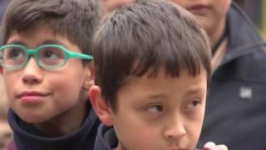
PROBLEMATIZACIÓN
Introducción a la reflexión
  “¿Qué significa para ustedes ser parte de una comunidad educativa inclusiva y con enfoque de género?”
¿Qué oportunidades y barreras existen dentro de la comunidad edu- cativa para fortalecer este enfoque?
junji.gob.cl

Slide 3
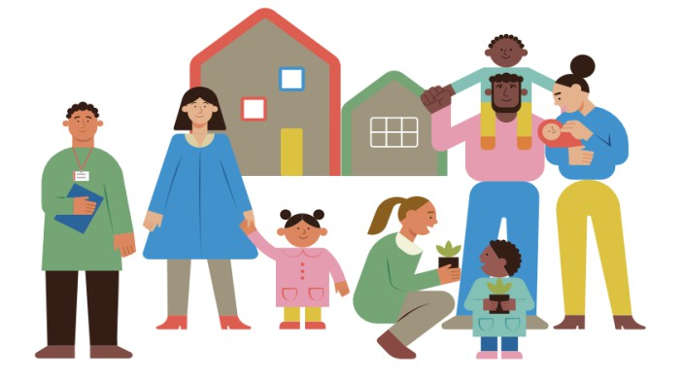
REFLEXIÓN SOBRE EL SENTIDO DE COMUNIDAD Y COLABORACIÓN PARA LA IMPLEMENTACIÓN DE PRÁCTICAS EDUCATIVAS INCLUSIVAS Y CON ENFOQUE DE GÉNERO
El sentido de comunidad y la colaboración son pilares fundamentales para la implementación de prácticas educativas inclusivas y con enfo- que de género, especialmente en contextos donde la educación busca transformar realidades y garantizar derechos.
Estas prácticas no solo dependen de las decisiones individuales de los docentes o directivos, sino también de la acción conjunta de todas las actorías que conforman la comunidad educativa: familias, estudiantes, educadoras, educadores, equipos directivos y la sociedad en general.
En este contexto, las prácticas educativas inclusivas con enfoque de género requieren:
Un espacio seguro y equitativo: La comunidad debe garantizar que cada estudiante, independientemente de su género, origen, capacidades o si- tuación socioeconómica, se sienta valorado y aceptado.
Compromiso compartido: Los miembros de la comunidad deben asu- mir la responsabilidad de promover la igualdad, no como una tarea aislada, sino como un objetivo colectivo que beneficia a todos y todas.
Valoración de la diversidad: Reconocer las diferencias no como obstácu- los, sino como oportunidades para enriquecer el aprendizaje y fomentar la empatía.

Slide 4

EL ROL DE LAS COMUNIDADES DE APRENDIZAJE EN LA INCORPORACIÓN DE LA PERSPECTIVA DE GÉNERO
La perspectiva de género en educación implica cuestionar y transformar las dinámicas que perpetúan desigualdades entre hombres y mujeres, así como entre identidades de género diversas. Las comunidades de aprendizaje facilitan este proceso al:
Fomentar la reflexión crítica: Proporcionan espacios seguros para que los participantes analicen cómo las prácticas y normas actuales refuerzan estereotipos de género y consideren estrategias para cambiarlas.
Promover el aprendizaje colaborativo: Los integrantes intercambian ideas, experiencias y recursos, enriqueciendo su comprensión del enfoque de género y sus aplicaciones en el ámbito educativo.
Construir un enfoque integral: Al incluir a diversos actores de la comuni- dad educativa, estas comunidades aseguran que las intervenciones tengan en cuenta múltiples perspectivas, necesidades y contextos.

Slide 5
PLANIFICACIÓN DE FUTURAS ACCIONES Y REDES DE APOYO ENTRE PARES PARA CONTINUAR LA APLICACIÓN Y MEJORA DE
LAS PRÁCTICAS INCLUSIVAS EN EL TIEMPO
A través de un enfoque de trabajo conjunto, actualización constante y evaluación periódica, es posible asegurar que estas prácticas evolucionen y respondan a las necesidades cambiantes del contexto educativo.
A
Formación continua
y actualización profesional
B
Diseño y revisión de planes educativos
Actualizar los planes y prácti- cas educativas para garantizar su alineación con principios inclusivos.
C Promoción de la participación comunitaria
Fortalecer el sentido de co- rresponsabilidad entre equi- pos educativos, niñeces y fa- milias.
La capacitación regular es esencial para mantener las prácticas inclusivas actualiza- das y efectivas.

Slide 6
DESARROLLO EN GRUPO DEL AVANCE N°2 DEL TRABAJO FINAL
Revisión del Avance N°1: En equipo, comiencen revisando los elementos clave que desarrollaron en el primer avance del trabajo final, identificando aspectos que pueden fortalecer o expandir.
Focalización en Buenas Prácticas y Propuestas:
Discutan y seleccionen dos o tres áreas clave de intervención que consideren esenciales para revertir los sesgos de género en sus espacios educativos. Utilicen las siguientes preguntas para orientar su discusión:
    ¿Qué sesgos de género identificamos en nuestras prácticas diarias?
    ¿Qué propuestas de cambio podemos desarrollar para eliminar o reducir estos sesgos?
  Deben trabajar en definir estrategias específicas para involucrar a la comunidad educativa (familias, equipos educativos, niñeces) en la incorporación de la perspectiva de género en la educación parvularia.
  Deben considerar ejemplos concretos de buenas prácticas o experiencias exitosas que ya hayan implementado o visto en otros espacios educativos, anotando los elementos que contribuyeron a su éxito.
Para finalizar esta instancia, deben redactar un resumen de los puntos clave de sus propuestas (máximo 200 palabras) que compartan con el grupo en la siguiente plenaria.
junji.gob.cl

Slide 7

CIERRE DE LA JORNADA:
RECAPITULANDO LO APRENDIDO

